Slide 1
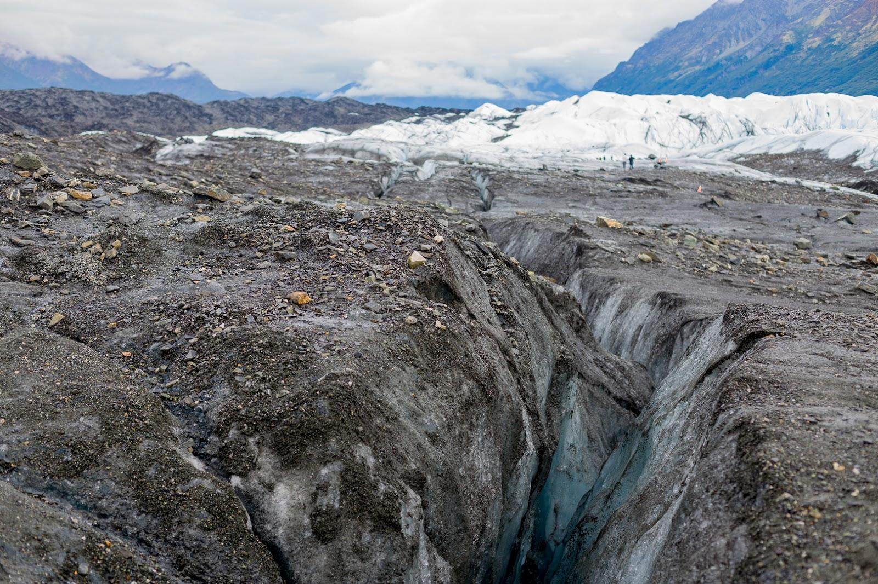
Определение механических свойств мерзлых грунтов в ползуче-релаксационном режиме
Кыльчик Никита Александрович
Аспирант ИПРИМ РАН

Slide 2
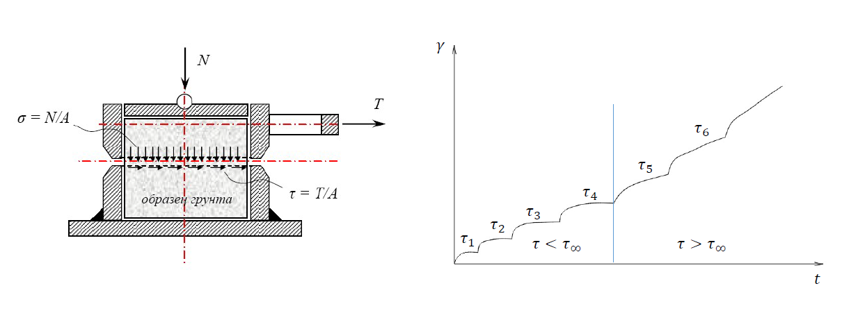
Определение механических свойств мерзлых грунтов в классическом режиме

Slide 3
Недостатки классических методов:
Длительность опытов
Необходимость проведения минимум двух испытаний при различных нормальных напряжений для определения длительной прочности
Возможность проведения испытаний грунтов только при фиксированном его физическом состоянии, т.е. при одном значении отрицательной температуры

Slide 4
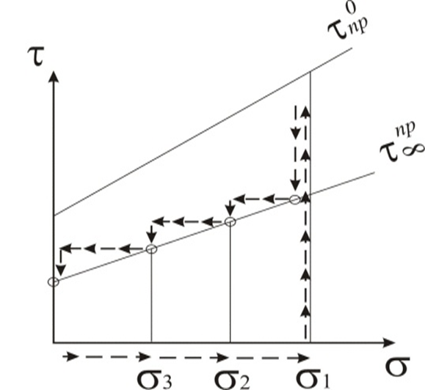
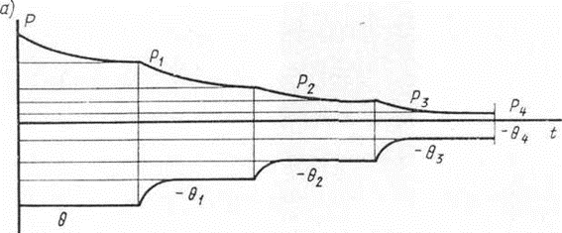
Новые методики определения параметров длительной прочности грунтов, обладающих реологическими свойствами в ползуче-релаксационном режиме нагружения
Основаны на контролируемых (задаваемых) деформациях. Образцу задаются деформации, близкие к разрушающей и далее образец испытывается в режиме релаксации.

Slide 5
Преимущества новых методик:
Сокращение времени, стоимости и трудоемкости испытаний
В ходе одного опыта позволяет определить параметры длительной прочности при различных значениях отрицательных температур
Легко доступны к реализации в полевых и лабораторных условиях при различных видах испытаний (сдвиговых, на кручение, трехосных и др.). Техническая реализация методик очень проста, возможна на некоторых стандартных отечественных приборах и не требует высокой квалификации персонала

Slide 6
Анализ конкурентов отечественных производителей современного оборудования

Slide 7
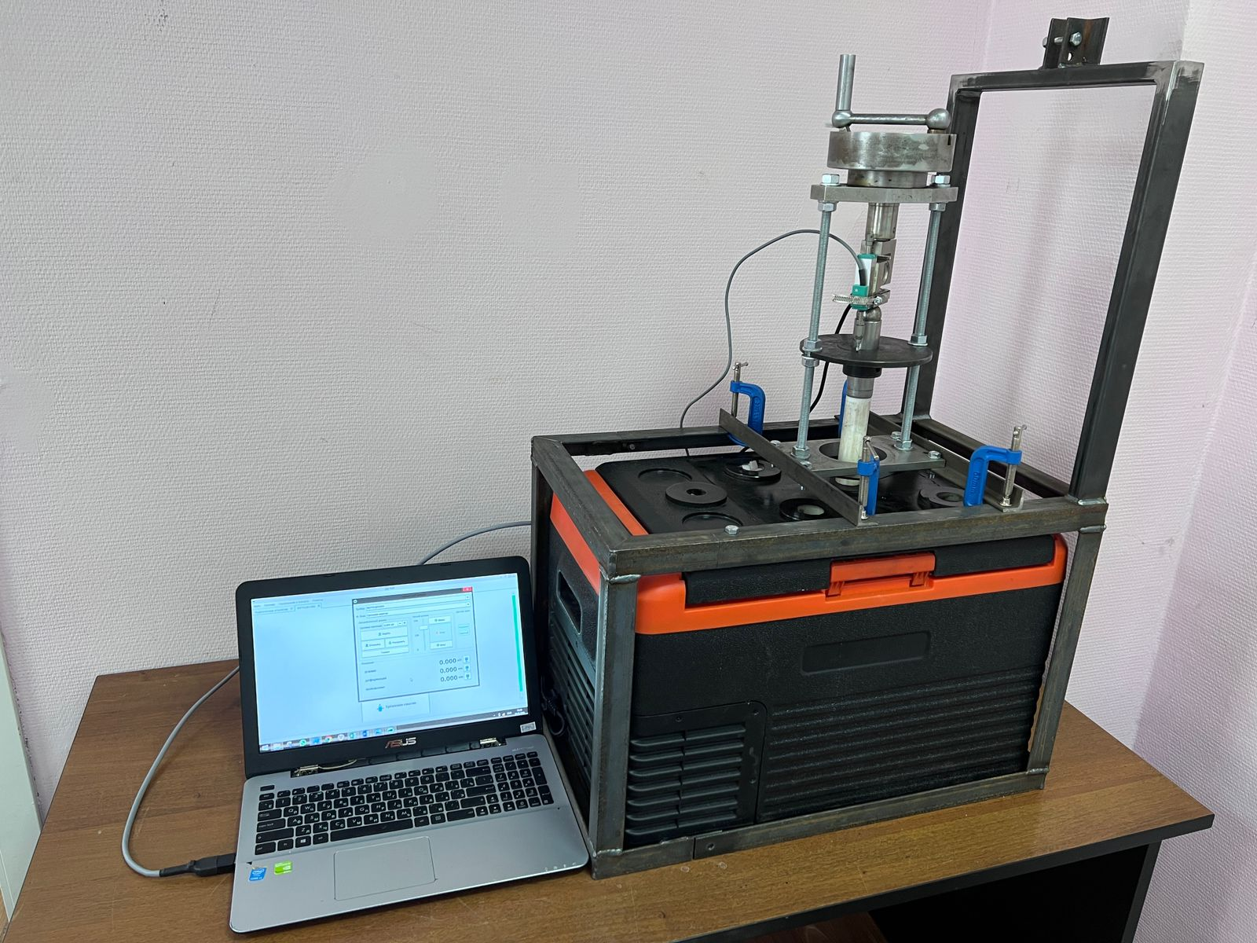
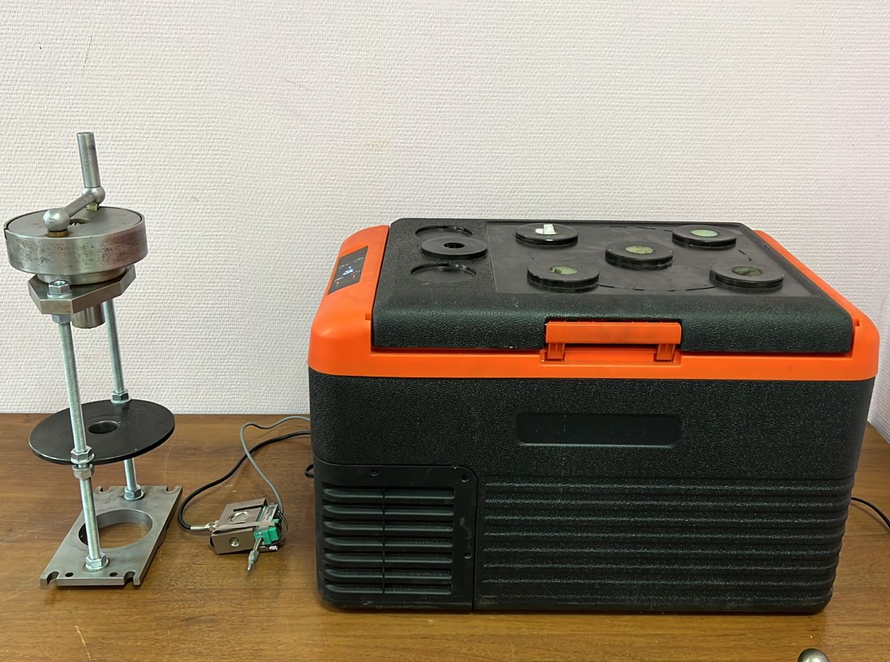
Новый универсальный прибор

Slide 8
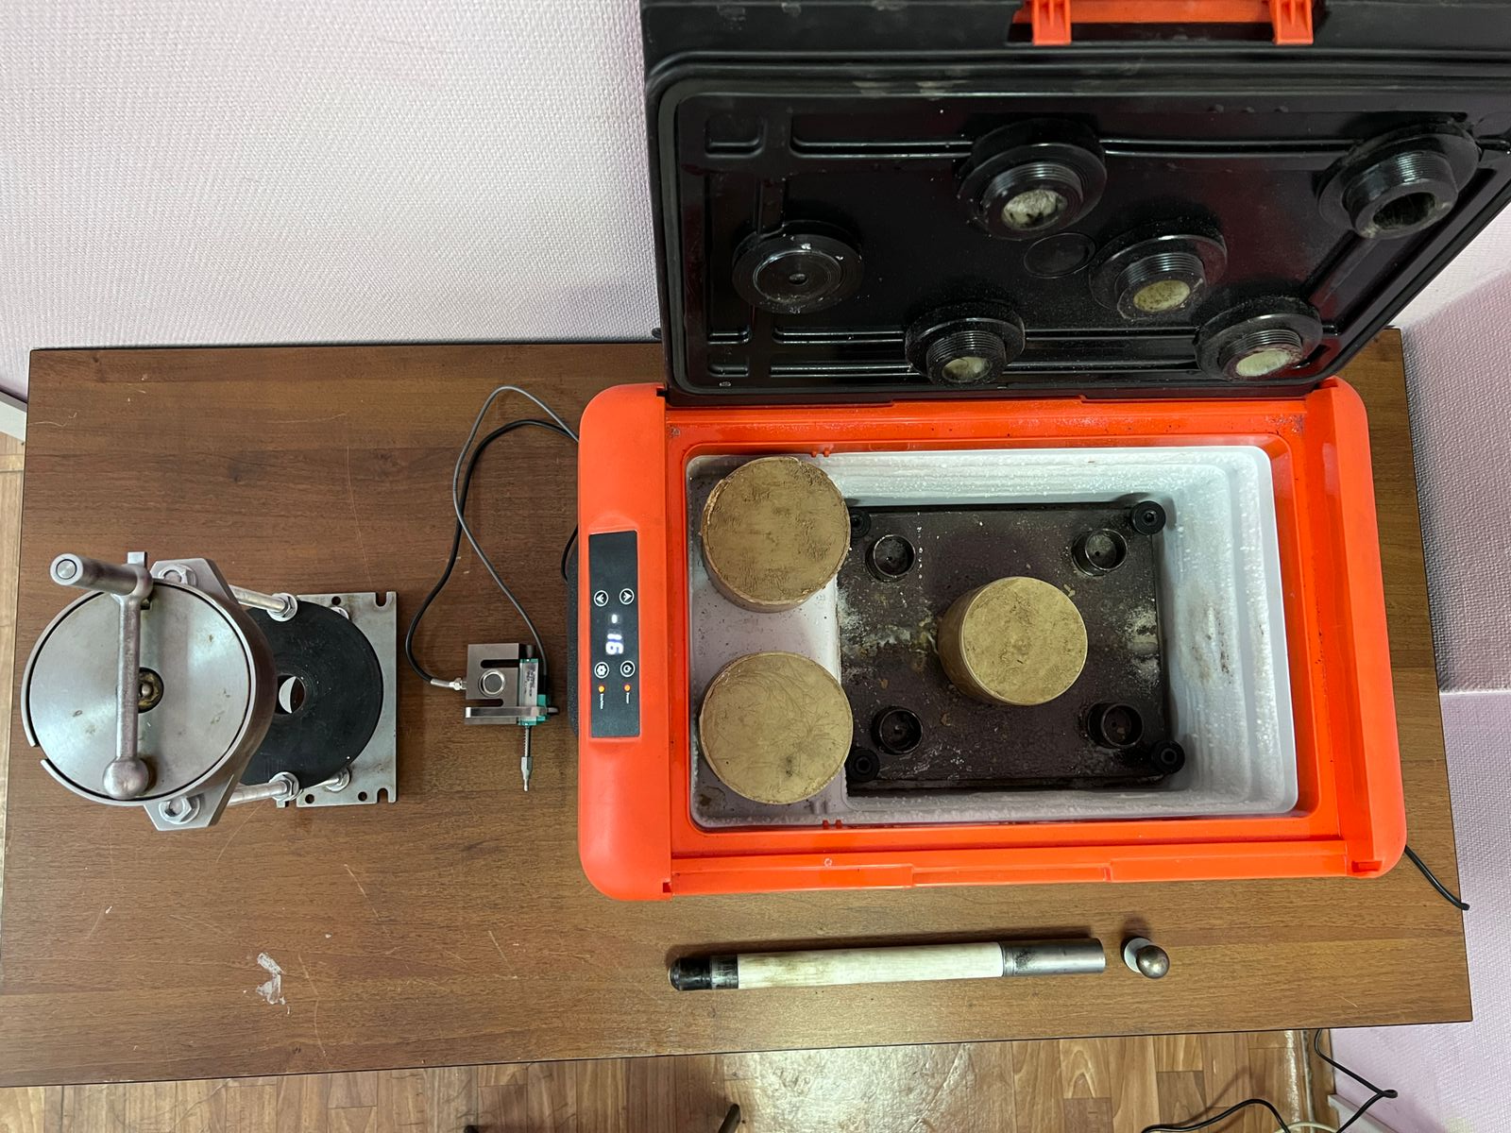
Методика испытаний
Извлеченный образец закладывается в камеру с соответствующей температурой
Монтируется нагрузочно-измерительное устройство вне климокамеры
Штампу сразу задают требуемую постоянную осадку
Контроль и запись усилий
После стабилизации усилий, изменяется температура образца

Slide 9
Преимущества нового прибора
Позволяет на порядки сократить время, стоимость и трудоемкость испытаний
Позволяет в ходе одного опыта определить параметры длительной прочности при различных значениях отрицательных температур
Возможность реализации в полевых и в лабораторных условиях при различных видах испытаний (сдвиговых, на кручение, трехосных и др.)
Не требует высокой квалификации специалиста
Собран на доступных комплектующих

Slide 10
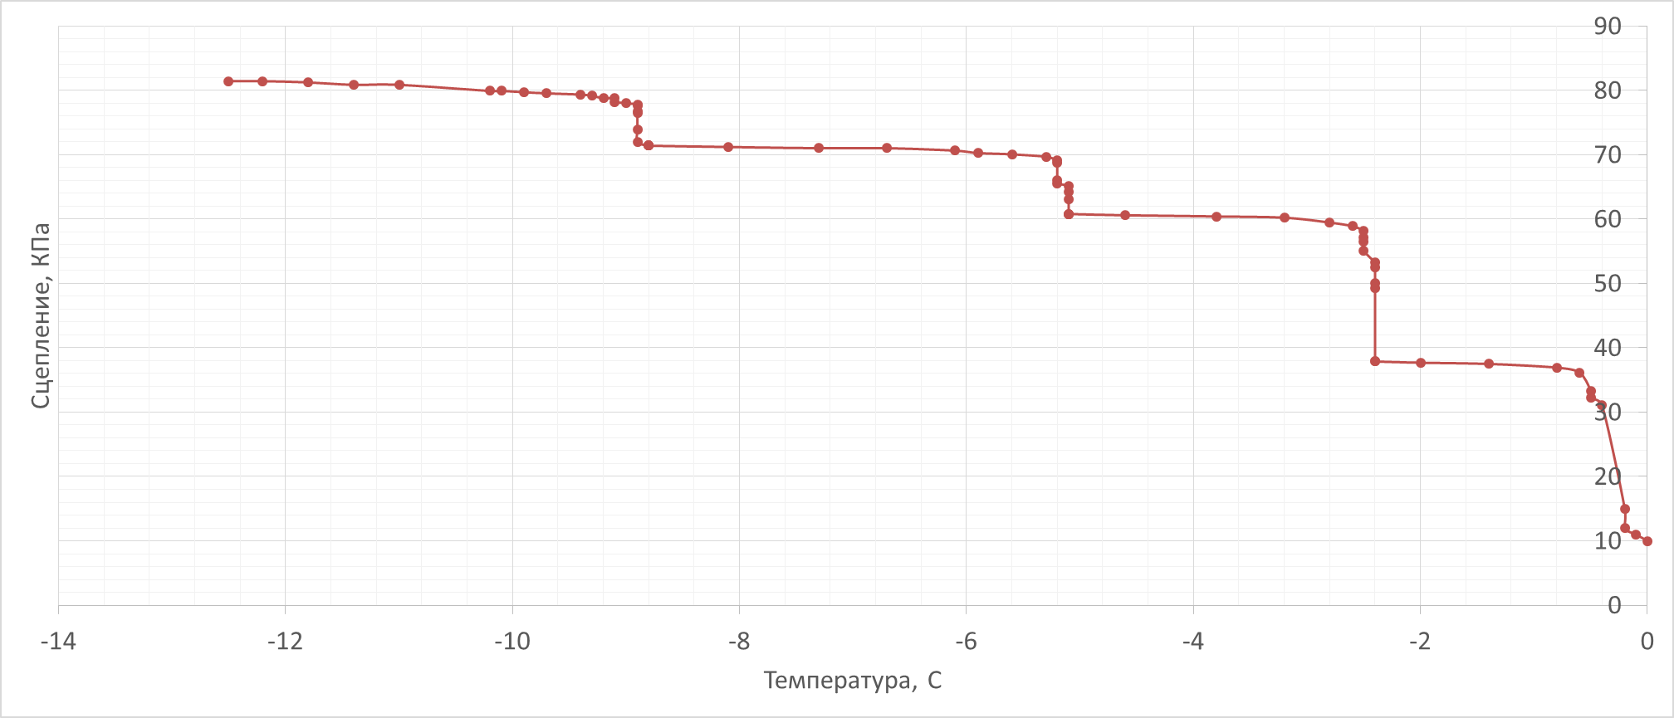
Результаты испытаний
Температура образца | Сцепление, КПа
-9 | 80
-5 | 70
-3 | 60
-1 | 37
0 | 10

Slide 11
Спасибо за внимание!
Подписывайтесь на телеграмм канал, в котором я:
освещаю свою научную деятельность
показываю, как продвигать науку через СМИ
транслирую как совмещать хобби, работу, науку и личностное развитие

